Slide 1
야수의 심장
YU Band
21720842 김병수
21720883 김현욱
21720831 김준서
21720890 여민수
21720843 이승민

Slide 2
YU Band
CHAPTERS | CONTENTS
프로젝트 소개 및 목적 | • 프로젝트의 목적 • 프로젝트의 소개 및 기본 내용
코드 설명 및 시연 | • BACK-END 코드
프로젝트 구성 및 역할 분담 | • 프로젝트 주요 구성 요소 • 역할 분담

Slide 3


프로젝트 소개 및 목적
1. 프로젝트의 목적
친분 있는 사람들간의 그룹 별로 소통할 수 있는 폐쇄형 SNS 웹 애플리케이션 개발
2. 프로젝트 소개 및 기본 내용
사용자는 그룹을 만들거나 가입함
게시글 읽기, 쓰기, 삭제 기능을 할 수 있음

Slide 4
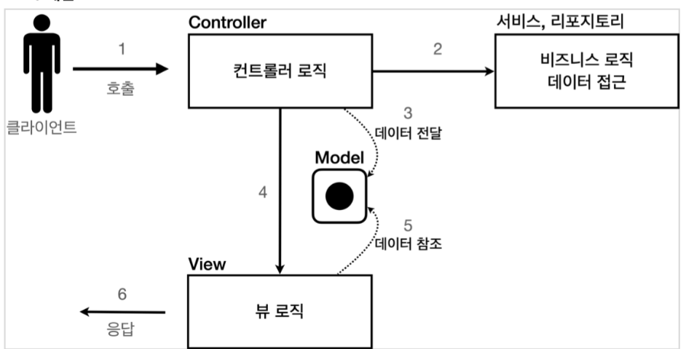
프로젝트 소개 및 목적 – Spring MVC 구조 소개

Slide 5
프로젝트 소개 및 목적 – Spring Bean과 Dependency Injection 소개
• 스프링 빈을 @Configuration 으로 등록한다
• 각 클래스에서 인터페이스 구현체를 선택해야한다.
• 스프링 빈에 등록된 구현체가 생성자로 호출될 때 해당 인터페이스와 구현체의 의존관계를 자동으로 주입시켜준다.

Slide 6
코드 설명 및 시연

Slide 7
회원 가입

Slide 8
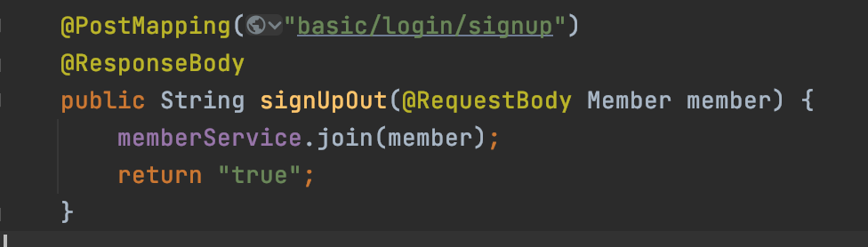
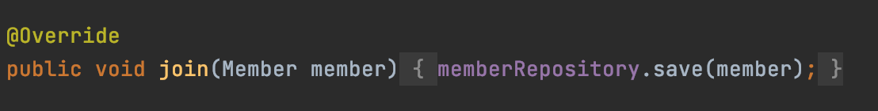
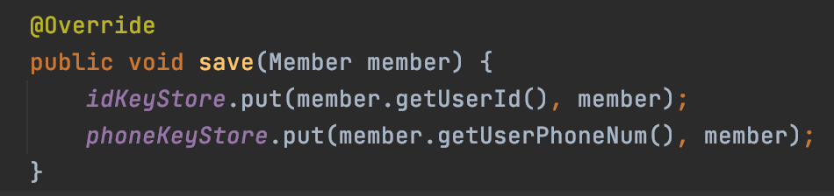
회원가입
\
LoginController
MemberServiceImpl
MemoryMemberRepository

Slide 9
아이디 찾기

Slide 10
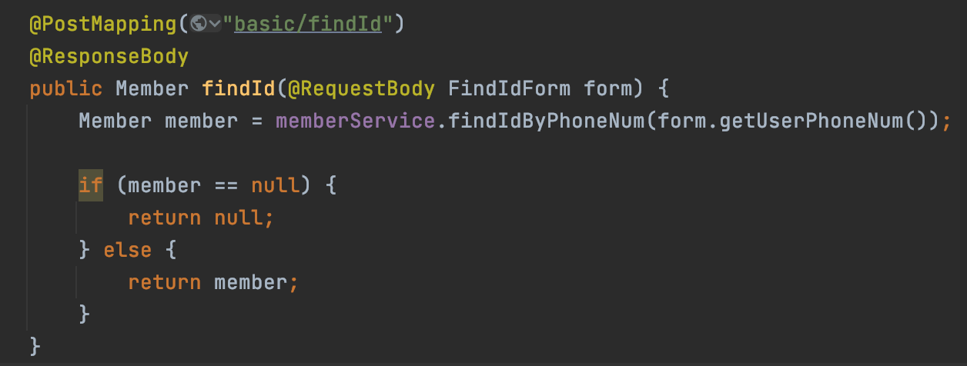
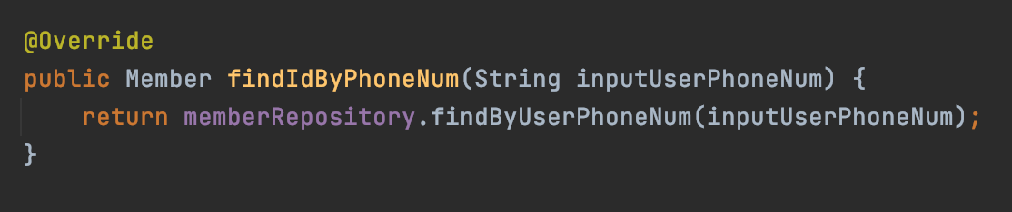
아이디 찾기
\
LoginController
MemberServiceImpl
MemoryMemberRepository

Slide 11
비밀번호 재설정

Slide 12
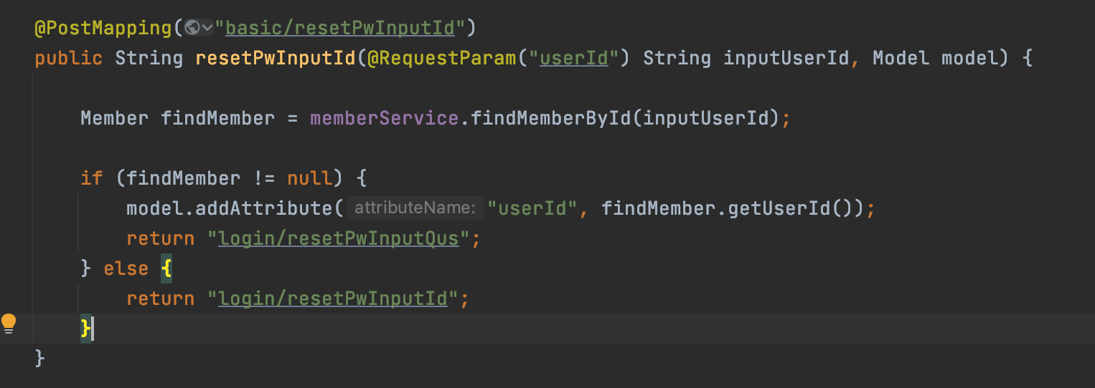
비밀번호 재설정-아이디 입력
\
LoginController
MemberServiceImpl
MemoryMemberRepository

Slide 13
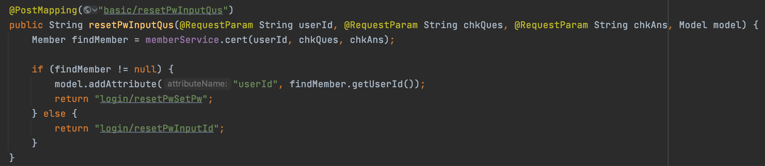
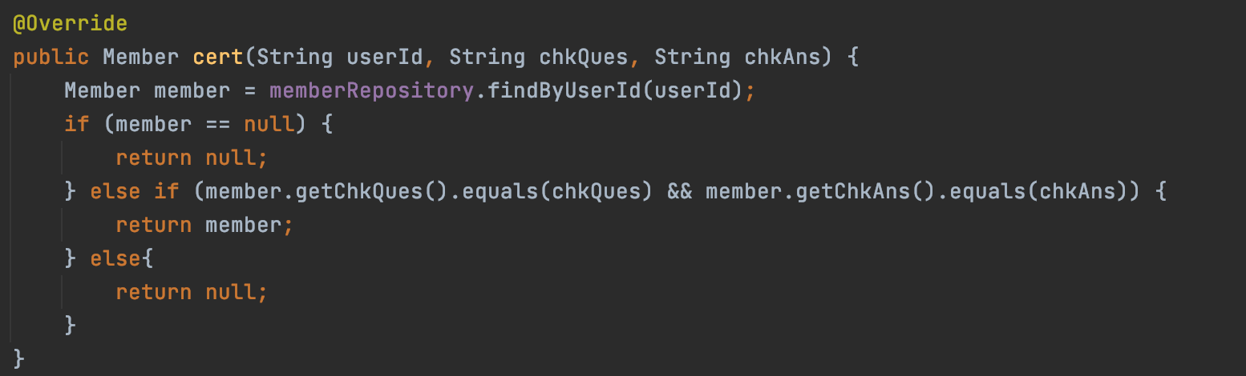
비밀번호 재설정 – 질의응답 입력
\
LoginController
MemberServiceImpl
MemoryMemberRepository

Slide 14
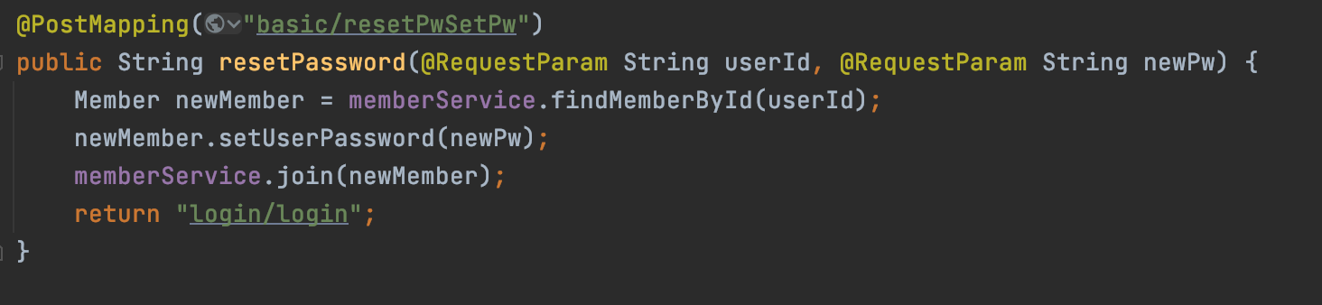
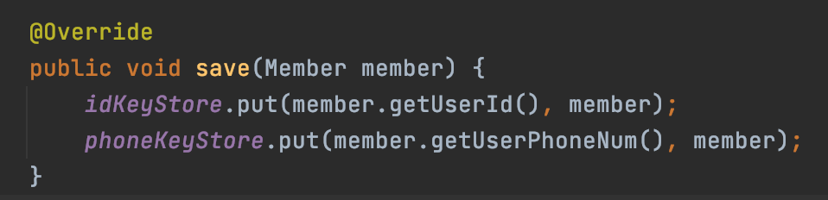
비밀번호 재설정 – 비밀번호 입력
LoginController
\
MemberServiceImpl
MemoryMemberRepository

Slide 15
로그인

Slide 16
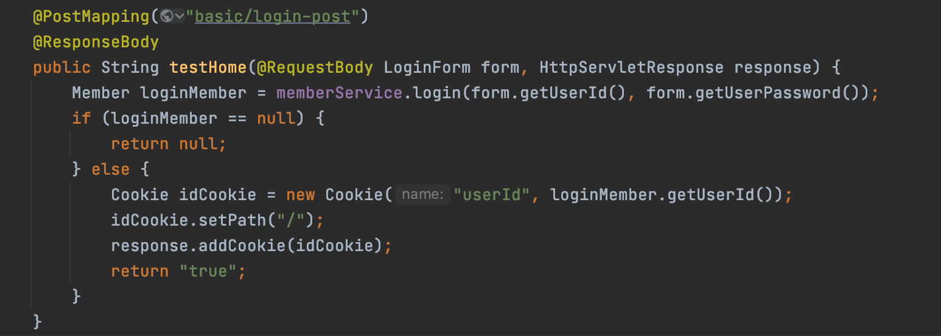
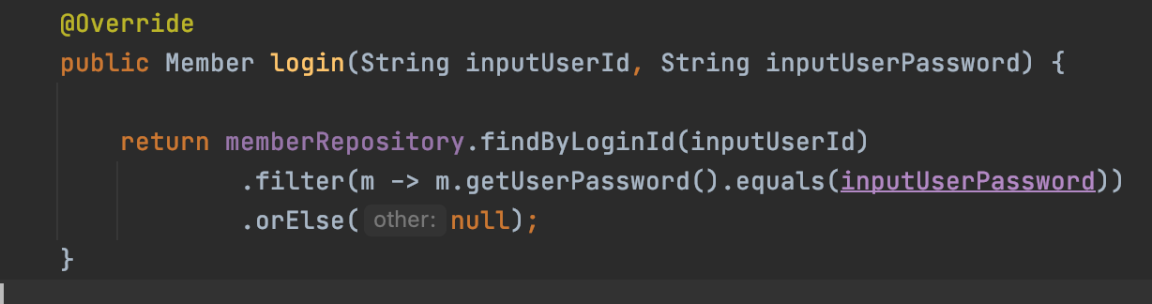
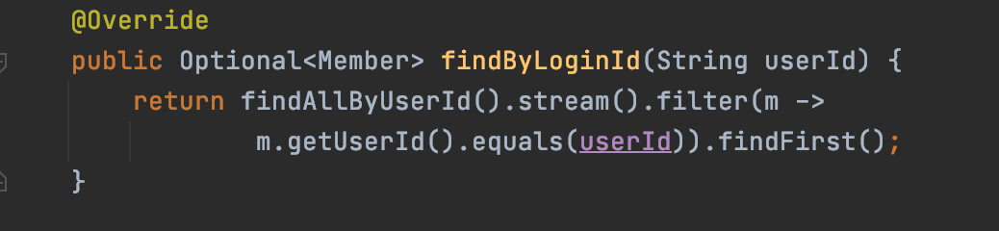
로그인
\
LoginController
MemberServiceImpl
MemoryMemberRepository

Slide 17
그룹 생성

Slide 18
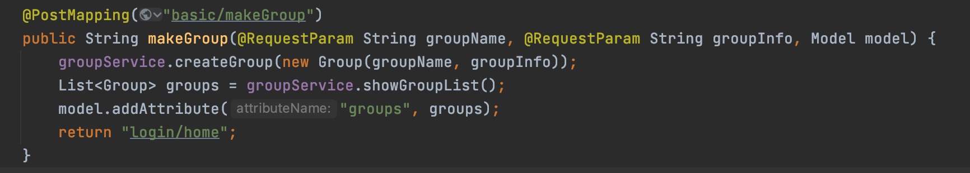
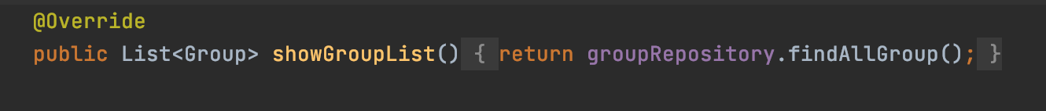
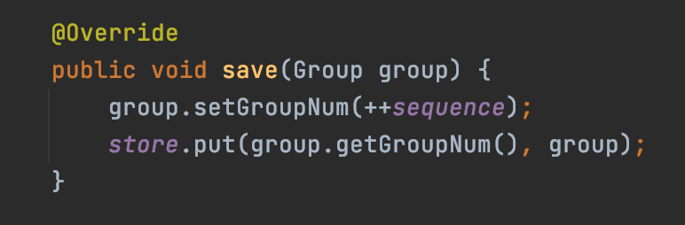
그룹 생성
\
GroupController
GroupServiceImpl
MemoryGroupRepository

Slide 19
그룹 관리 – 그룹 정보 수정

Slide 20
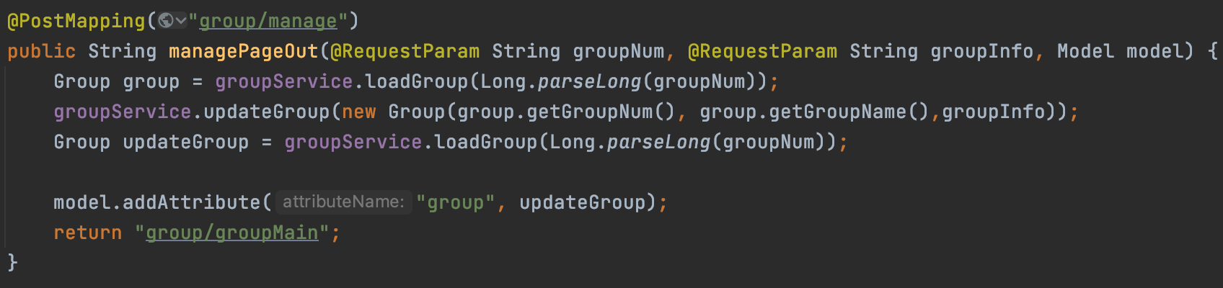
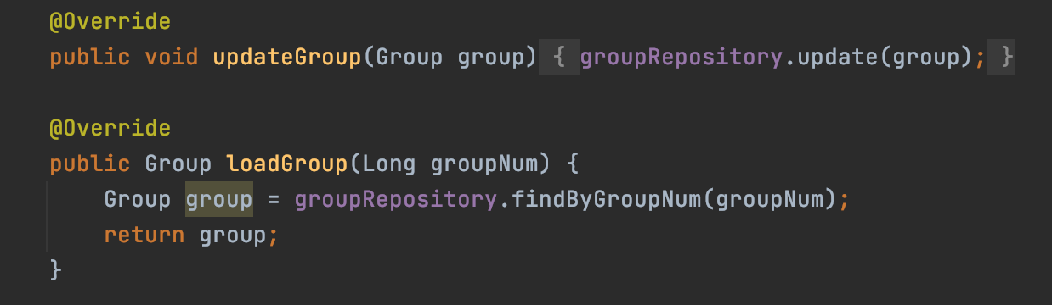
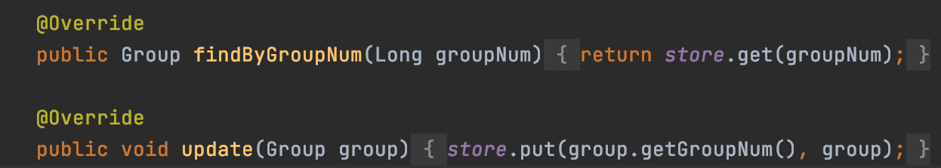
그룹 관리 – 그룹 정보 수정
GroupController
\
GroupServiceImpl
MemoryGroupRepository

Slide 21
게시글 작성

Slide 22
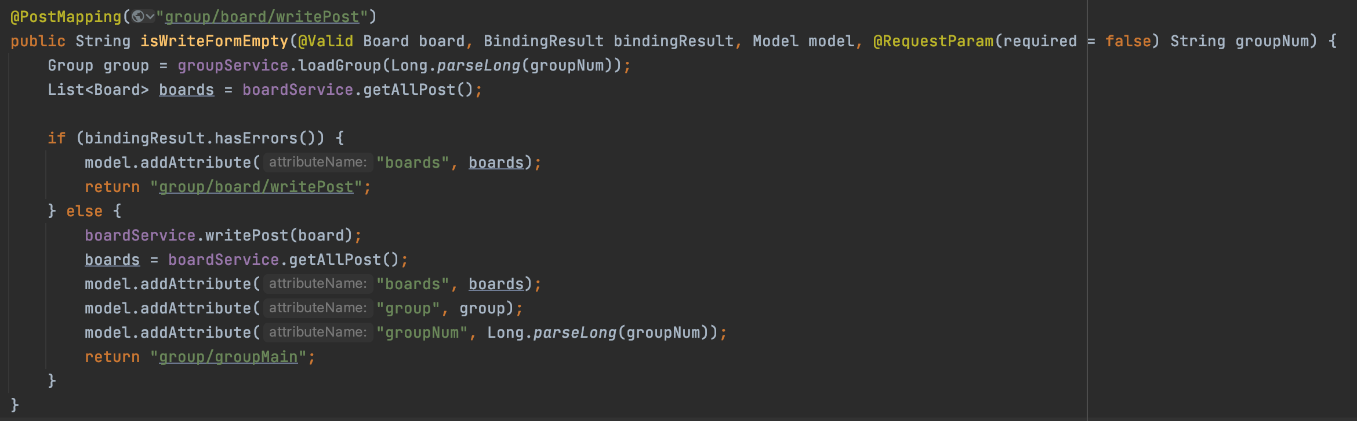
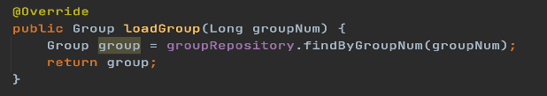
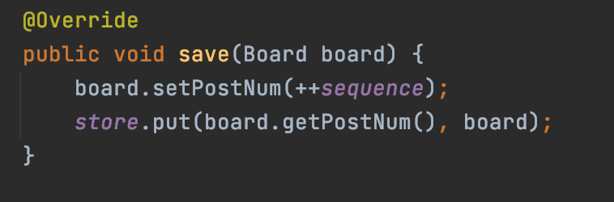
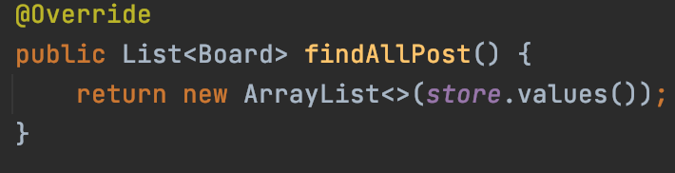
게시글 작성
BoardController
\
GroupServiceImpl
BoardServiceImpl
MemoryBoardRepository

Slide 23
게시글 읽기

Slide 24
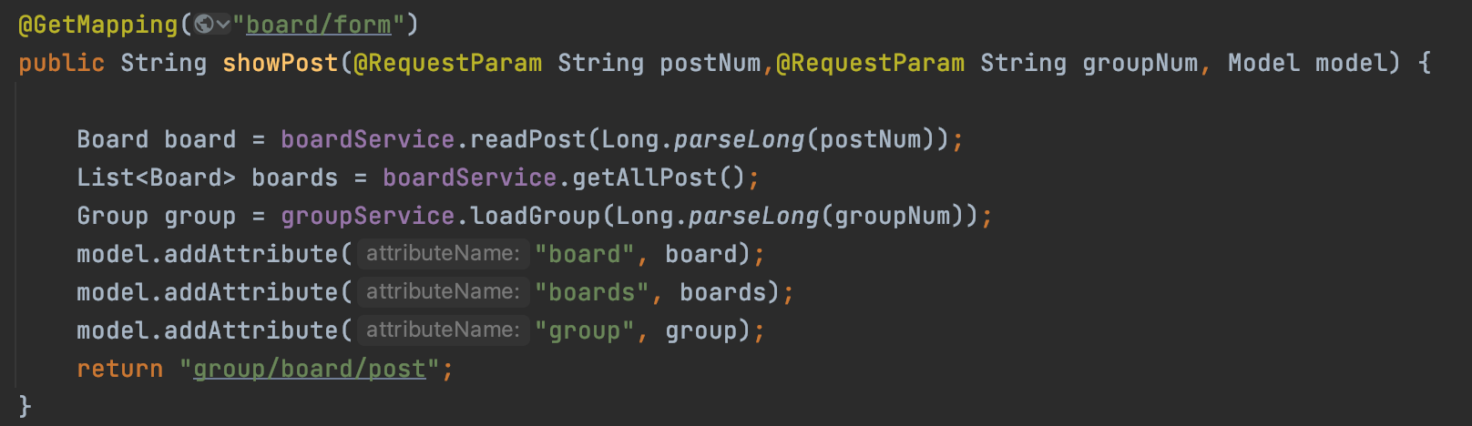

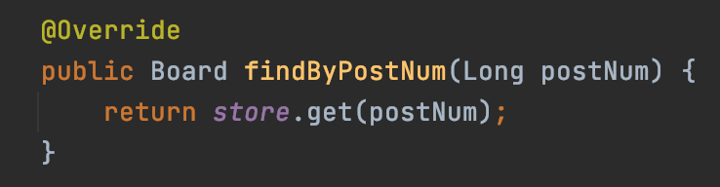
게시글 읽기
\
BoardController
GroupServiceImpl
BoardServiceImpl
MemoryBoardRepository

Slide 25
게시글 삭제

Slide 26
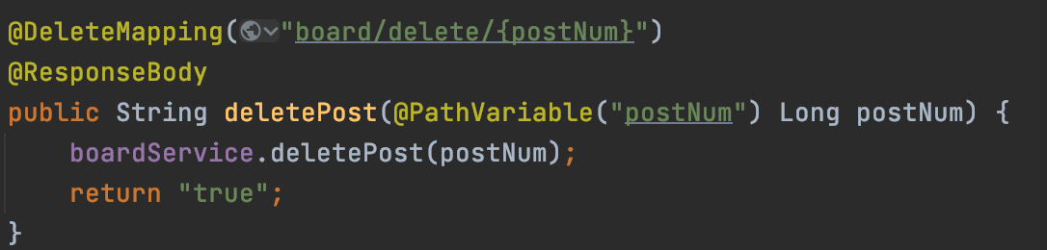
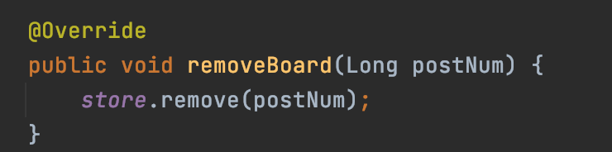
게시글 삭제
\
BoardController
BoardServiceImpl
MemoryBoardRepository

Slide 27
로그아웃

Slide 28
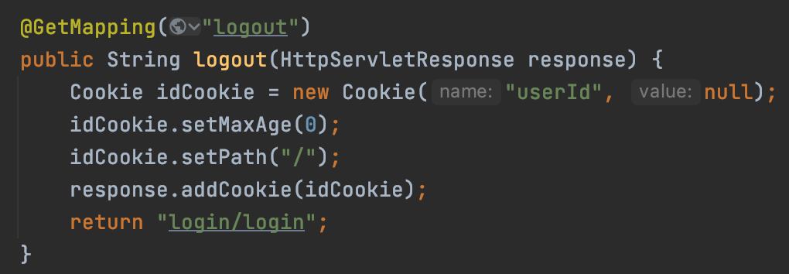
로그아웃
\
LoiginController

Slide 29
프로젝트 구성 및 역할 분담
프로젝트 구성 | Front-End | Back-End
역할 분담 | 여민수, 김준서 | 이승민, 김현욱, 김병수
사용 언어 | HTML JavaScript CSS | Java

Slide 30
End
감사합니다

